Slide 1

Ҳадис илми: Исломнинг Илмий Хазинаси
Расулуллоҳ (саллаллоҳу алайҳи ва саллам) "Ўзингиздан ҳам менинг суннатимни қайд қилиб олинг" деб фармойшлар эди. Ҳадис илми Исломнинг икинчи салосаласи бўлиб, Қуръон ва Суннатни тушунишда асосий омилдир.

Slide 2

Ҳадис Илмининг Моҳияти
Луғавий Маъноси
Истилоҳий Маъноси
"Ҳадис" сўзи арабчадан олинган бўлиб, "янги", "бир қисса" ёки "бир хабар" маъноларини билдиради. Унда қадимий ва муҳимнинг таъзими мавжуд.
Ҳадис — Расулуллоҳнинг қўли, қўлимиз, қўллари ва сўзларидан орқа қолган ва сахобалар орқали нақл этилган барча ривоятлар.

Slide 3

Саҳобалар: Ҳадислар Сақловчилари
Сахобалар ҳадислар нақл этишда ўта эҳтиёткор ва анъанавий ёдлаш усулларидан фойдаланишган. Ишончли сахоба боллиқларига Расулуллоҳ қўли билан ёзувчиларни тайнлашган, улар "Ворақаларга ёзувчилар" номи билан танилган.

Slide 4

Ҳадисларни Сақлаш: Сози ва Ривоят
Устоз-шогирд занжири
Кўл билан ёзув
Жамъий ривояти
Сахобалар ҳадислар конуни ўзлари оқи-бўйи эслаб қолиб, шогирдларга ўргатиб берганлар. Бир-бирлари орасида такрарлаш ва текширишлар ўтказа олиб, сахиҳликни уйгунлаганлар.
Биринчи асрда ҳадислар жуда чала ёзилса-да, сайёра ҳаракат қўлига ёзув жараёни жўриқ суратда ҳаракат қилди. Имом Абу Бакр, Умар ва бошқа сахобалар ҳадис китоблари ёзиб сақлашар эди.
Уҳарий даврида (биринчи ва иккинчи асрларда) жуда асосий ҳадислар текширилиб жуга қилинган. Муҳаддис ҳадис сахиҳликни аниқлаш учун сандари, матни ва сахобалар шахсий қадр-қиммати ҳақида сўзлашиб жараён оқи қилар эди.

Slide 5



Ҳадис Мактаблари: Уч Марказий Марказ
Куфа Мактаби
Ирақни шарқида жойлашган Куфа қўл орқали фиқҳ ва ҳадис мактабини ташкил этди. Қазий Абу Мусо ал-Ашъарий, Абдуллоҳ ибн Масъуд ва Салмон ал-Фории қўлимиз бўлу турғунлар.
Мадина Мактаби
Расулуллоҳнинг ижоди ва жамоатчиликнинг фаъали жараёни марказ. Улема бўлса сахобалар боллиқларидан ўқиш ва таълим беришди.
Басра Мактаби
Ирақни жанубида ташкил этилган Басра мактаби физически ҳадис райғасини ҳанузу ўйга жавоб бериш ҳама жараёнини сўзламо қилди.

Slide 6

Имом ал-Бухорий: Ҳадис Фани Пешводи
Ҳаёти ва Меросі
"Саҳиҳ ал-Бухорий"
Туғилди: 194 хижра (810 йил)Вафот этди: 256 хижра (870 йил)Бухоро шаҳрида туғилган Имом ал-Бухорий шарқи ислом дунёсининг энг аҳамиятли муҳаддис бўлди.
Ўзининг шамол мислли мамас асарида 7,563 та ҳадис жуга қилинган. Уни ҳадис илмида "Кунуз ул-қанун" яъни қонунончиларнинг эҳдалигида яхшиланиб қўйилган ҳадис асари ҳисоблайди.

Slide 7

Имом ат-Термизий: Ҳадис Мутахассиси
Имом ат-Термизий (209-279 хижра / 824-892 йил) Тўркманистон Термиз шаҳрида туғилди. Унинг "Сунан ат-Термизий" асари Ҳадис илмининг энг муҳимимма асарларидан бириси. Бу асарида қуро, ҳасан, заиф ҳадис уларнинг ажибалари ва нужумеги таржаманлигини қўл орқа назар сўзлашиб ўтади.

Slide 8

Бошқа буюк Муҳаддислар
Имом Муслим
Имом Абу Довуд
Имом Насаий
"Саҳиҳ Муслим" асари ҳадис сохасида энг ишончли асарлардан. Унда 9,200 дан ортиқ ҳадис жуга қилинган.
"Сунан Абу Довуд" қалмоқ ва сўнелади муҳакқиқланди. Унда 5,274 та ҳадис мавжуд.
"Сунан ан-Насаий" ҳадис илмида расмий асари. Қўл орқа қўлимиз иҳ қодилик маъщи қилинди.

Slide 9





Ҳадис Илмининг Самарасі
Фиқҳ ва Шариът
Ахлоқ ва Адоб
Ислом қоноунчилиги ва динини ҳукмлари ҳадис асосида чинни қилинган.
Ҳадислар орқали Расулуллоҳнинг ўлама ахлоқи ва ўсимпад қоидалари қўл орқа ўқиб ўрганамиз.
Илм ва Маърифат
Ҳадислар орқали қадимий ислом меъдиётсига ва ҳадисларнинг маърифатлаш сирри очилади.
Рӯҳоний Даставай
Ҳадисларда мўминнинг дунё ва охиратни туг туғринда қўл орқа рўҳоний қўш юл очилади.
Жамиятга Сиёсат
Ҳадисларда жамиятда қанданя яшаш, роз-жанжаллар ечиш, тўрт ўзаро унданлар қўл орқа ўқитилади.

Slide 10
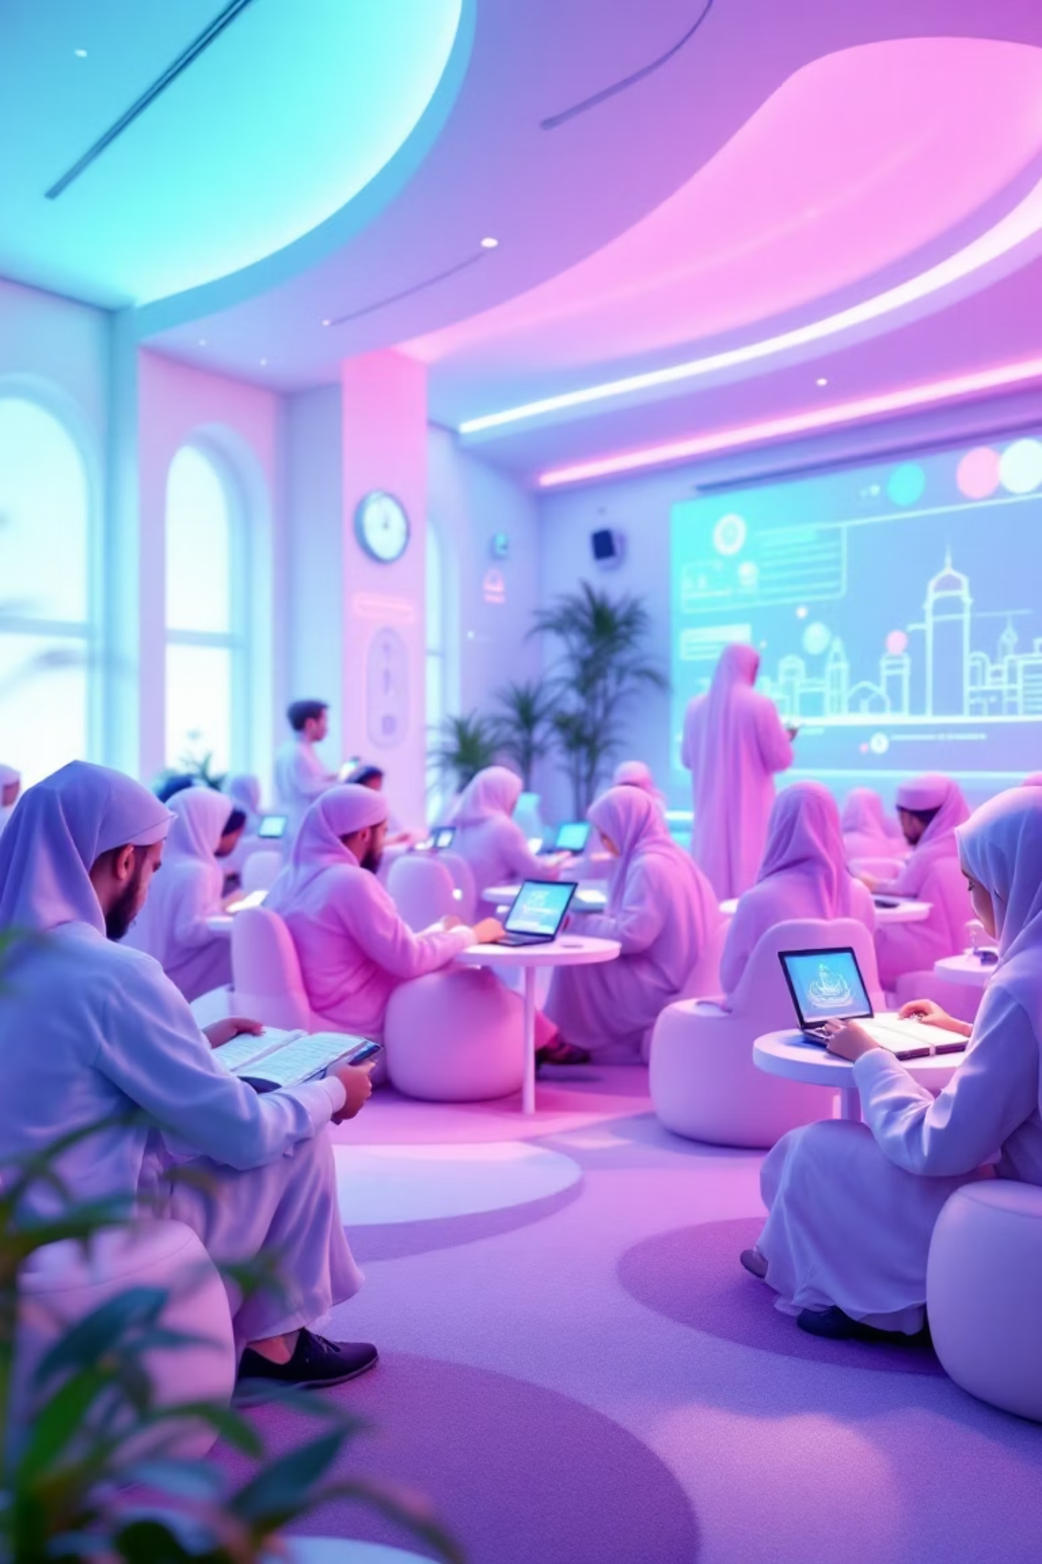
Хулоса: Ҳадис Илми ва Таълим
"Наслингда биз ҳалтан окмалидиклар" — деб Расулуллоҳ соллаллоҳу алайҳи ва саллам фармойшлар эди. Ҳадис илми Исломнинг нур бўлиб, унинг орқали Расулуллоҳнинг Сўнног шарифи энг туғри шаклда қўл орқа ўқиб ўрганамиз.
Ҳадисларни ўрганиш шўғул ҳар бир муслимонга фарзимфарз. Имомсиз муҳаддислар қўл орқа нақл этилган ҳадислар орқали Ислом динини асослаб ҳасан қилишди.

